Slide 1



Бюджет для граждан
на 2019 год
Решение Собрания депутатов от 26.12.2018 г. № 4-1

Slide 2

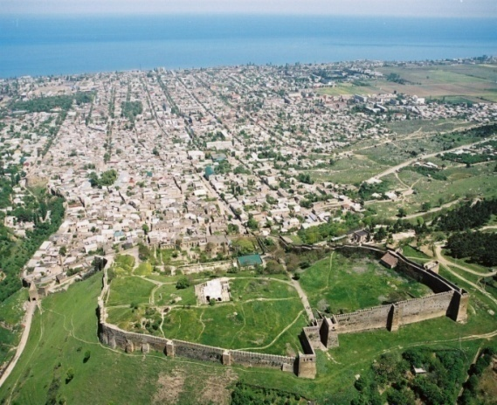
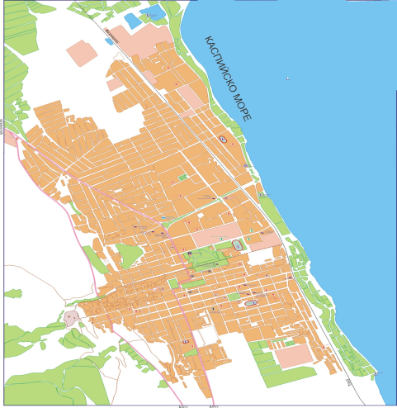
Показатели социально – экономического развития города Дербент на 2019 год
- 123 700 чел. – среднесписочная численность населения города
- 100,4 - индекс потребительских цен
- 9 286,00 руб. - прожиточный минимум по республике Дагестан
- 18 857,50 руб. - среднемесячная заработная плата

Slide 3
Основные параметры бюджета города Дербент на 2019 год
Доходы бюджета 1 473 783 675,00 рублей.
Доходы в расчете
на 1 человека
11 914,18 руб.
Расходы бюджета 1 766 458 675,00 рублей.
Образование
1 205 961 077,00 рублей.
Налоговые доходы
468 167 600,00
рублей.
Социальная политика
48 496 807,00 рублей.
Общегосударственные вопросы
84 804 700,00 рублей.
БЮДЖЕТ
Жилищно-коммунальное хозяйство
198 208 991,00 рублей.
Неналоговые доходы
84 000 000,00
рублей.
Культура и кинематография
13 117 900,00 рублей.
Средства массовой информации
5 177 400,00 рублей.
Национальная экономика
рублей.
196 676 500,00 рублей.
Безвозмездные поступления
921 616 075,00
рублей.
Физическая культура и спорт
2 042 600,00 рублей.
Расходы в расчете на 1 человека
14 280,18 руб.
Национальная безопасность и
правоохранительная деятельность
11 833 500,00 рублей.
Обслуживание государственного
и муниципального долга
139 200,00 рублей.

Slide 4

Показатели налоговых и неналоговых доходов на душу населения
Неналоговые доходы
84 000 000,00
рублей.
Итого
налоговые и неналоговые доходы
552 167 600,00
рублей.
в расчете
на 1 человека
4 463,76 руб.
Налоговые доходы
468 167 600,00
рублей.

Slide 5
Основные характеристики бюджета города Дербент
на 2019 год
Наименование | План на 2019 год руб.
Доходы - всего | 1 473 783 675,00
в том числе:
- налоговые доходы | 468 167 600,00
- неналоговые доходы | 84 000 000,00
- Межбюджетные трансферты | 921 616 075,00
Расходы - всего, | 1 766 458 675,00
в том числе:
- текущий бюджет | 1 766 458 675,00
- бюджетные инвестиции | 0,00
- условно утверждаемые расходы
Дефицит (-), профицит (+) | -292 675 000,00

Slide 6
Доходы бюджета города
Доходы бюджета города образуются за счет налоговых и неналоговых доходов, а также за счет безвозмездных поступлений.
Доходы бюджета
Налоговые доходы – поступления в бюджет от уплаты налогов, установленных Налоговым кодексом РФ
Неналоговые доходы – поступления от уплаты пошлин и сборов, установленных законодательством РФ и штрафов за нарушение законодательства
Безвозмездные поступления - это финансовая помощь из бюджетов других уровней (межбюджетные трансферты)

Slide 7
Налоговые доходы 468 167 600,00руб.

Slide 8
Неналоговые доходы 84 000 000,00 руб.

Slide 9
Безвозмездные поступления 921 616 075,00 руб.

